Slide 1
Dijkstra算法演示文稿

Slide 2
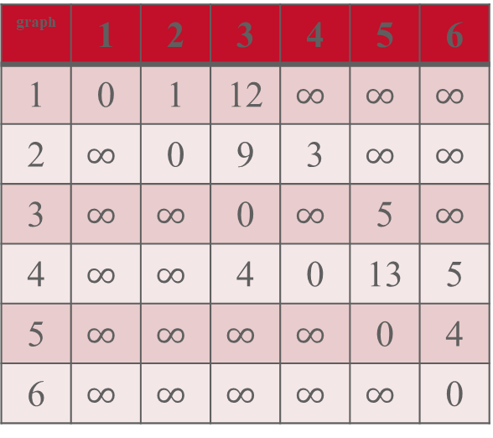
Dijkstra算法
Folyed-Warshall算法的核心思想是动态规划
Dijkstar的核心思想是广度优先搜索，建立最短路径树
graph | 1 | 2 | 3 | 4 | 5 | 6
1 | 0 | 1 | 12 | $$∞$$ | $$∞$$ | $$∞$$
2 | $$∞$$ | 0 | 9 | 3 | $$∞$$ | $$∞$$
3 | $$∞$$ | $$∞$$ | 0 | $$∞$$ | 5 | $$∞$$
4 | $$∞$$ | $$∞$$ | 4 | 0 | 13 | 5
5 | $$∞$$ | $$∞$$ | $$∞$$ | $$∞$$ | 0 | 4
6 | $$∞$$ | $$∞$$ | $$∞$$ | $$∞$$ | $$∞$$ | 0
2
3
4
1
15
1
9
4
13
6
12
4
3
5
5

Slide 3
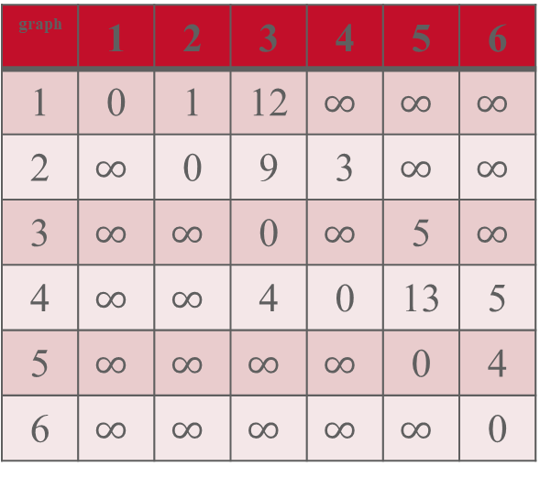
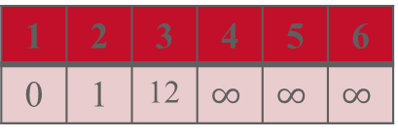
graph | 1 | 2 | 3 | 4 | 5 | 6
1 | 0 | 1 | 12 | $$∞$$ | $$∞$$ | $$∞$$
2 | $$∞$$ | 0 | 9 | 3 | $$∞$$ | $$∞$$
3 | $$∞$$ | $$∞$$ | 0 | $$∞$$ | 5 | $$∞$$
4 | $$∞$$ | $$∞$$ | 4 | 0 | 13 | 5
5 | $$∞$$ | $$∞$$ | $$∞$$ | $$∞$$ | 0 | 4
6 | $$∞$$ | $$∞$$ | $$∞$$ | $$∞$$ | $$∞$$ | 0
1 | 2 | 3 | 4 | 5 | 6
0 | 1 | 12 | $$∞$$ | $$∞$$ | $$∞$$
distance
将distance数组中值称为最短路径的“估计值”
为了求1号节点到其他节点的最短路径，我们先找一个与1号节点
距离最近的节点，由distance数组可知，最短为2号节点，距离为1
此时，distance[2]的值就变成了“确定值”，即1号节点到2号节点的最短
路径就为1，因为该图的权值不含负值
显然这个点是可以通过广度优先搜索得到的
2
3
4
1
15
1
9
4
13
6
12
4
3
5
5

Slide 4

我们将所有距离值从“估计值”变为“确定值”的节点
使用红色标记。
我们再尝试寻找下一个节点，我们的目标是寻找最短路径，
而现在确定的最短路径仅仅为节点1-节点2
所以我们尝试从节点2寻找下一个可以将“估计值”更改为
“确定值”的节点。
节点2的出度有节点3和节点4，现在我们尝试计算节点1到节点3
通过节点2的最短路径
2
3
4
1
15
1
9
4
13
6
12
4
min{1,3} =
min{
{dis[2] + graph[2][3]},
{dis[3]}
} = 10
min{1,4} =
min{
{dis[2] + graph[2][4]},
{dis[4]}
} = 4
3
5
5
1 | 2 | 3 | 4 | 5 | 6
0 | 1 | 12 | $$∞$$ | $$∞$$ | $$∞$$
distance
10
4
将计算节点3和节点4dis的过程称为“松弛”
为了开展下一次“松弛”，我们需要寻找一个合适的参考点，
像上一步的节点2一样

Slide 5
2
4
从图中来看，能够选择的“确定值”有节点3和节点4，
其中路径最短的是节点4，所以我们选择节点4作为起始节点。
并标记节点4，以节点4为起点，重复上述“松弛过程”
更新distance数组
3
4
1
15
1
9
4
13
6
12
4
3
5
5
1 | 2 | 3 | 4 | 5 | 6
0 | 1 | 12 | $$∞$$ | $$∞$$ | $$∞$$
distance
10
8
4
17
19

Slide 6
2
4
从有确定值的节点中选择路径最短的节点作为起始节点
开始下一步“松弛过程”
选择3号节点，3号节点只可向5号节点松弛，
标记3号节点已经作为起始点
5号节点刷新距离为8+5 = 13
min{13,17} = 13
继续选择有确定值的节点作为起始节点
5号节点和6号节点相比，选择5号节点
计算6号节点距离13+4 = 17
min{17,19} = 17
更新6号节点距离
6号节点无后续节点，标记6号节点，最短路径寻找结束。
3
4
1
15
1
9
4
13
6
12
4
3
3
5
5
1 | 2 | 3 | 4 | 5 | 6
0 | 1 | 12 | $$∞$$ | $$∞$$ | $$∞$$
distance
10
8
4
17
19
13

Slide 7
迪杰斯特拉算法的一般步骤
将所有顶点分为两个集合：已知最短路径的顶点集合P和未知最短路径集合Q（标记法）
使用一维数组标记各个顶点到本节点的最短路径，初始化：自身到自身为0，如果存在路径到相应节点则为具体值，否则为无穷。
集合Q中选择距参考节点最近的节点作为新的起始节点，并松弛有边相连的节点。
重复第三步，直到所有节点均被作为起始点

Slide 8
Dijkstra算法
for(int i = 1;i<n;i++){
int min_distance = Nan;//(nan是一个特殊的数字，在计算机中表示无穷大)
int min_distance_index = 0;//最小值的索引
for(int j =1; j<n; j++){//在未知最短路径集合中选择一个距离参考节点最近的节点作为起始节点
if(book[j] == 0 && dis[j]<min){
min = dis[j]; min_deistance_index = j;
}
}
book[min_distance_index] = 1;//标记已经作为起始节点
for(int j = 1; j<n; j++){
if(dis[j]>dis[j]+graph[min_distance_index][j]){
dis[j]= dis[j]+graph[min_distance_index][j];
}
}
}

